Slide 1
Челябинская область
Государственное бюджетное профессиональное образовательное учреждение «Челябинский радиотехнический техникум»
Презентация проекта по внедрению бережливых технологий в системе образования
Челябинской области
«Оптимизация процесса формирования листа самообследования в ГБПОУ «Челябинский радиотехнический техникум»»
Директор
ГБПОУ «ЧРТ»
Каримова Лариса Зинатовна
Челябинск - 2022г.

Slide 2
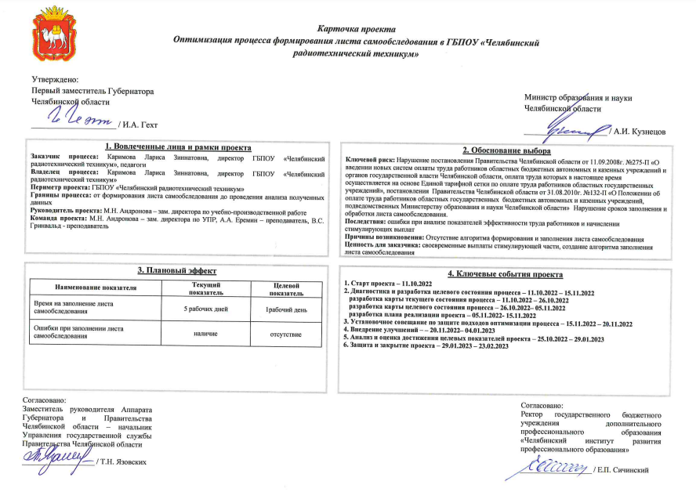
Челябинская область

Slide 3
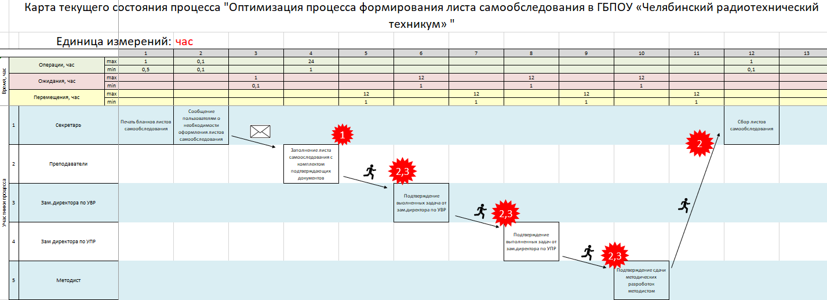
Челябинская область
№ | Наименование проблемы
1 | Длительное ручное заполнение листа самообследования
2 | Передача документов вручную на бумажном носителе
3 | Длительнаяподтверждение листов самообследования

Slide 4
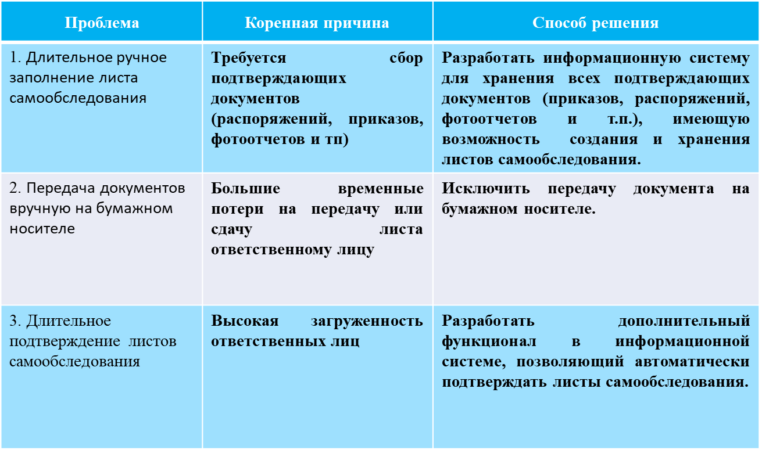
Челябинская область
Анализ проблем

Slide 5
Челябинская область
Федеральный
уровень
Региональный уровень
Уровень ОО
Пирамида проблем
Проблемы, решение которых требуется на федеральном уровне
Проблемы, решение которых требуется на региональном уровне
1. Длительное ручное заполнение листа самообследования
2. Передача документов вручную на бумажном носителе
3. Длительное подтверждение листов самообследования
2
1
3

Slide 6
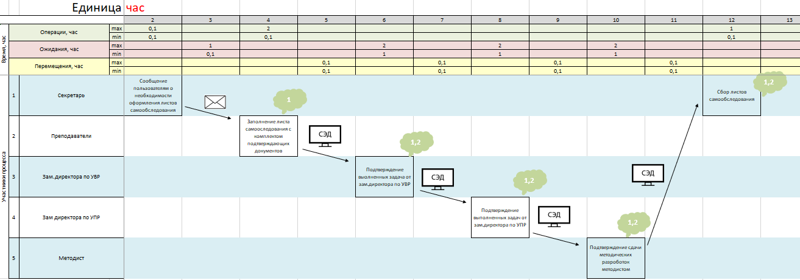
Челябинская область
Карта целевого состояния процесса «Оптимизация процесса формирования листа самообследования в ГБПОУ «Челябинский радиотехнический техникум»
№ | Наименование решений
1 | Разработка информационной системы
2 | Выработка алгоритма взаимодействия сотрудников при согласовании листа самообследования

Slide 7
Челябинская область
План реализации проекта
Проблема | Мероприятия по решению проблемы | Ответственный | срок | Ожидаемый результат
1. Длительное ручное заполнение листа самообследования | 1. Издание приказа о разработке информационной системы для хранения всех подтверждающих документов (приказов, распоряжений, фотоотчетов и т.п.) | Андронова М.Н., Зам.директора по УПР | 13.10.2022 | Отсутствие ручного заполнения листов самообследования. Заполнение листов самообследования в электронном виде. Сокращение времени на сбор листов самообследования.
2. | 2. Разработка информационной системы |  | 13.10.2022-24.10.2022
3. | 3. Проведение общего совещания участников проекта | Андронова М.Н., Зам.директора по УПР | 25.10.2022
4. | 4. Обучение преподавателей работе с информационной системой | Андронова М.Н., Зам.директора по УПР | 26.10.2022-28.10.2022
5. | 5. Издание приказа о введение в действие информационной системы для электронного заполнения и подтверждения листов самообследования | Андронова М.Н., Зам.директора по УПР | 31.10.2022

Slide 8
Челябинская область
План реализации проекта
Проблема | Мероприятия по решению проблемы | Ответственный | срок | Ожидаемый результат
2. Передача документов вручную на бумажном носителе | 1. Выработка алгоритма взаимодействия сотрудников при согласовании листа самообследования | Андронова М.Н., Зам.директора по УПР | 31.10.2022-14.11.2022 | Сокращение этапов согласования.
3. Длительное подтверждение листов самообследования | 1. Издание приказа о введение в действие информационной системы для электронного заполнения и подтверждения листов | Андронова М.Н., Зам.директора по УПР | 15.11.2022-17.11.2022 | Сокращения времени на подтверждение листа самообследования
 | 2. Обучение ответственных за согласование этапов лиц работе с информационной системой
Анализ и оценка достижения целевых показателей проекта |  | Каримова Л.З., директор | 17.11-11.12 | Сокращение времени на заполнение листа самообследования в 5 раз, исключение ошибок при заполнении листа самообследования

Slide 9
Достигнутые результаты (было и стало)
Челябинская область
Время протекания процесса:
БЫЛО:
5 рабочих дней
СТАЛО:
1 рабочий день
ЭКОНОМИЯ ВРЕМЕНИ или других ресурсов:
4 рабочих дня
80%
СНИЖЕНИЕ ВРЕМЕННЫХ ПОТЕРЬ ЗА СЧЕТ
Автоматизации процесса заполнения листов самообследования преподавателей, разработки алгоритма утверждения листов самообследования

Slide 10
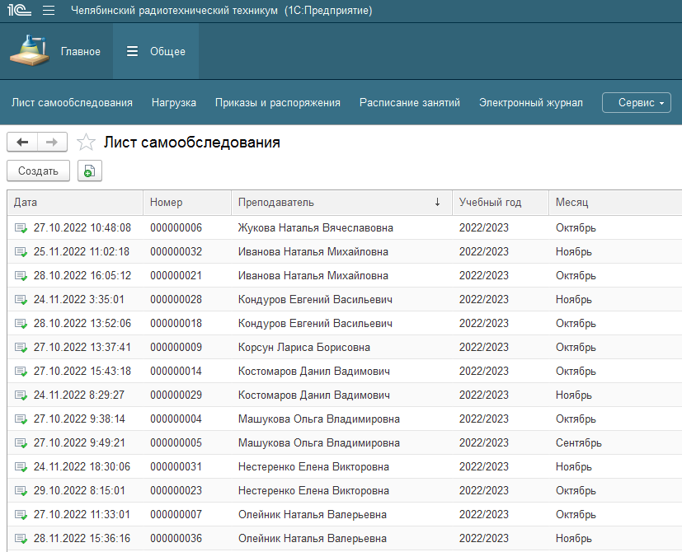
Челябинская область
Выполнение плана реализации проекта
На базе 1с предприятие разработана информационная система, обеспечивающая хранение, подтверждение и своевременную обработку листов самообследования

Slide 11
Челябинская область
Результаты реализации проекта
Для достижения целевых значений показателей реализованы следующие ключевые мероприятия:
Издание приказа о разработке и введение в действие информационной системы для электронного заполнения и подтверждения листов самообследования (Приказ №71/1 К от 07.11.2022г.)
Выработка алгоритма взаимодействия сотрудников при согласовании листа самообследования
Обучение сотрудников и ответственных за согласование этапов лиц работе с информационной системой
В результате реализации проекта установлены следующие эффекты:
1. Организационно-управленческие: разработан алгоритм взаимодействия сотрудников по вопросу утверждения листов самообследования преподавателей; оптимизирован процесс заполнения листов самообследования.
2. Экономические: сокращение времени на заполнение листов самообследования, сокращение количества используемой бумаги.
3. Социальные: повышение уровня объективности оценки достижений преподавателей, снижение конфликтности.

Slide 12
Стандарт формирования листа самообследования в ГБПОУ «Челябинский радиотехнический техникум»
Челябинская область
1. Сообщение пользователям о необходимости оформления листов самообследования
5. Подтверждение сдачи методических разработок методистом
2. Заполнение листа самообследования с комплектом подтверждающих документов
3. Подтверждение выполненных задач от зам.директора по УВР
4. Подтверждение выполненных задач от зам.директора по УПР

Slide 13
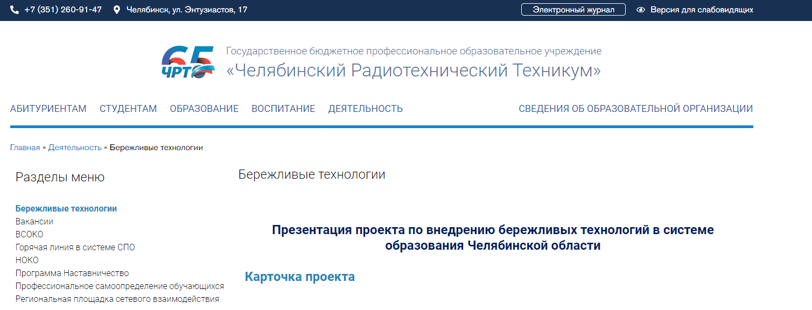
Челябинская область
Ссылка на сайт
https://www.radiotech.su/activity/lean-technologies/

